Slide 1
تکالیف
آخرین فرصت تحویل
مجموعه 1: یکشنبه 17/1/1399 ساعت 23

Slide 2
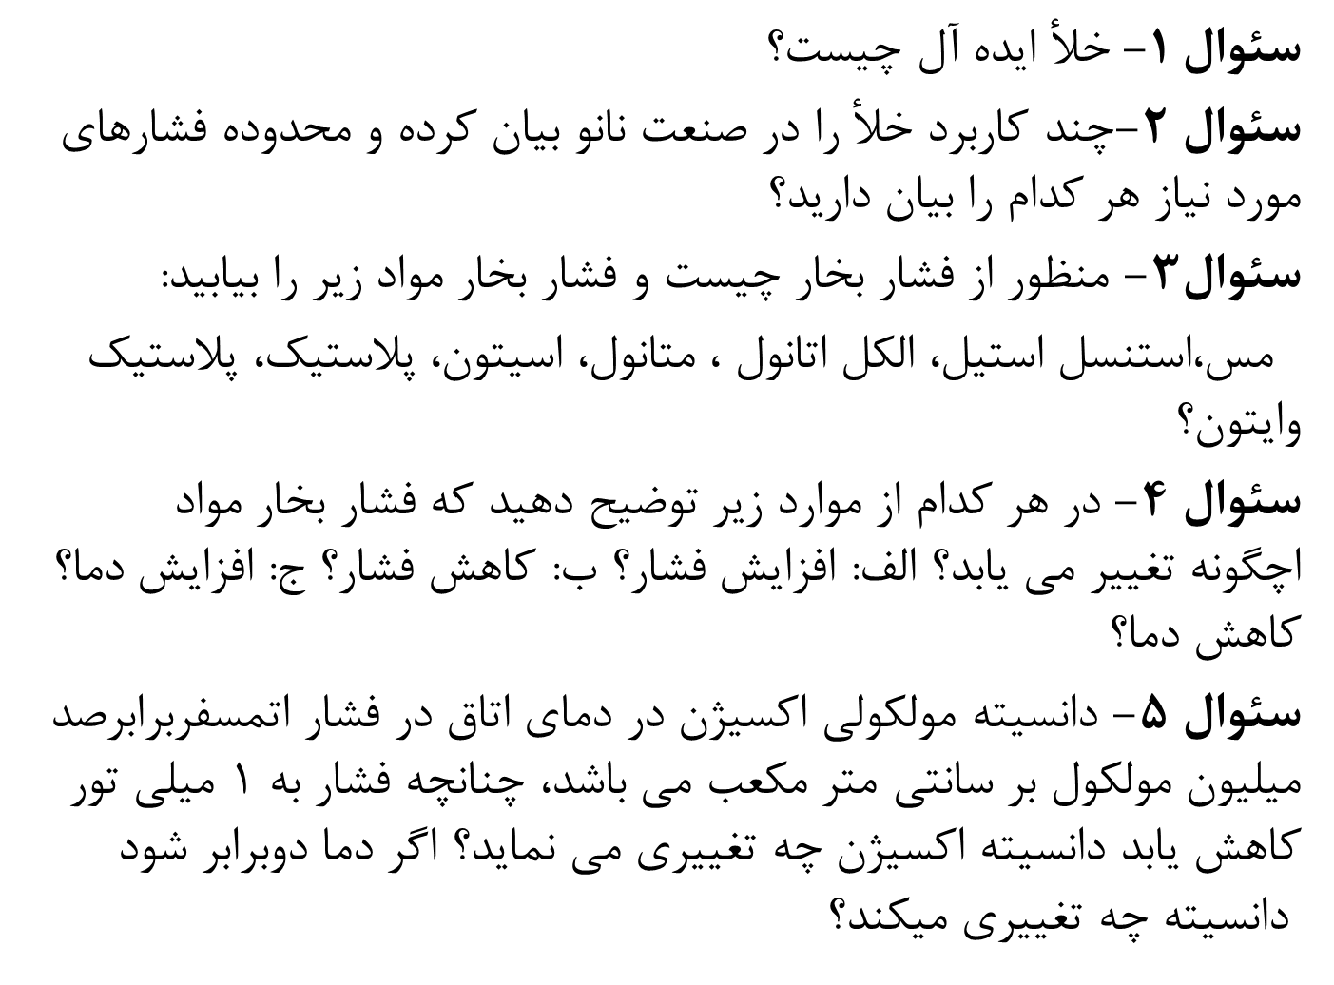
تکالیف مجموعه 1
سئوال 1- خلأ ایده آل چیست؟
سئوال 2-چند کاربرد خلأ را در صنعت نانو بیان کرده و محدوده فشارهای مورد نیاز هر کدام را بیان دارید؟
سئوال3- منظور از فشار بخار چیست و فشار بخار مواد زیر را بیابید:
مس،استنسل استیل، الکل اتانول ، متانول، اسیتون، پلاستیک، پلاستیک وایتون؟
سئوال 4- در هر کدام از موارد زیر توضیح دهید که فشار بخار مواد اچگونه تغییر می یابد؟ الف: افزایش فشار؟ ب: کاهش فشار؟ ج: افزایش دما؟ کاهش دما؟
سئوال 5- دانسیته مولکولی اکسیژن در دمای اتاق در فشار اتمسفربرابرصد میلیون مولکول بر سانتی متر مکعب می باشد، چنانچه فشار به 1 میلی تور کاهش یابد دانسیته اکسیژن چه تغییری می نماید؟ اگر دما دوبرابر شود دانسیته چه تغییری میکند؟

